Slide 1
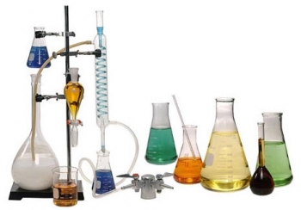
«… Хімічні формули говорять хімікові цілу історію речовини»
Д.І. Менделєєв

Slide 2
Атоми складаються з негативно зарядженого ядра та позитивно заряджених електронів.

Slide 3

Заряд ядра дорівнює порядковому номеру елемента в періодичній системі.

Slide 4
Ядро атома складається з протонів і нейтронів.

Slide 5
Відносна атомна маса Нітрогену 14.

Slide 6
Відносна атомна маса Оксигену 18.

Slide 7
Речовина це те, з чого складаються тіла.

Slide 8
Періодична система хімічних елементів складається з 8 періодів та 7 груп.

Slide 9
Група – це горизонтальний ряд хімічних елементів.

Slide 10
Період – це вертикальний стовпчик елементів.

Slide 11
Гра «Хрестики - нулики»
Картка № 1
Виграшний шлях - хімічні елементи І групи головної підгрупи.
Ba | O | Cu
Na | Rb | K
Ne | P | Al

Slide 12
Картка № 2
Виграшний шлях – назви речовин.
Колба | Кисень | Вода
Стіл | Мідь | Лінійка
Дріт | Залізо | Шматок мила

Slide 13
Картка № 3
Виграшний шлях – чисті речовини.
Фосфор | Цукор | Кава
Срібло | Полівітаміни | Залізо
Спирт | Глина | Молоко

Slide 14
Картка № 4
Виграшний шлях – суміші.
Сік | Спирт | Золото
Мідь | Повітря | Бензин
Срібло | Пісок | Лимонад

Slide 15
Картка № 5
Виграшний шлях – хімічні елементи 2 періоду.
Li | Mg | Cu
B | H | O
C | P | Al

Slide 16
Картка № 6
Виграшний шлях – металічні елементи.
Ba | S | Na
N | Cu | O
Ag | P | I

Slide 17
Картка № 7
Виграшний шлях – неметалічні елементи.
Ca | C | Na
N | O | Fe
Au | P | Cl

Slide 18
Картка № 8
Виграшний шлях – хімічні елементи І групи побічної підгрупи.
H | Cu | K
Mg | Au | Al
Zn | Ag | Li

Slide 19
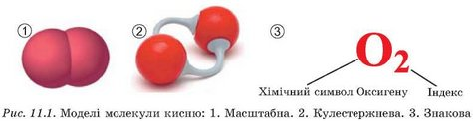

Slide 20
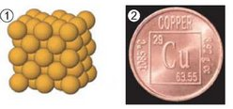
1. Модель кристала міді. Кожна кулька символізує атом Купруму. 2. Мідна монета.

Slide 21
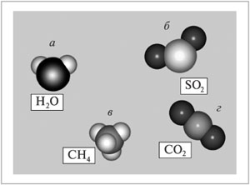
Хімічна формула — це умовний запис складу речовини за допомогою хімічних символів, індексів і знаків.

Slide 22
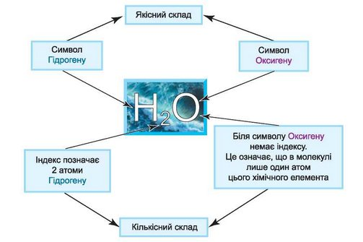

Slide 23
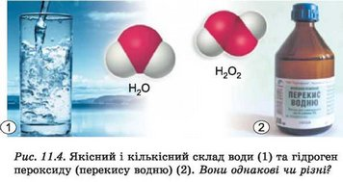

Slide 24
Зразки металів та неметалів

Slide 25
Релаксація. Намалюємо головою символ хімічного елемента Оксигену, носиком – Гідрогену, правим плечем – Фосфору, лівим плечем – Хлору, правим ліктем – Нітрогену, лівим ліктем – Натрію, правим коліном – Сульфуру, лівим коліном – Купруму, ступнею лівою ноги – Ауруму, ступнею правої ноги – Іоду. А тепер давайте уявимо, що у вас є хвостик.
Спробуйте намалювати ним формулу води.

Slide 26
Гра «Сортувальник».
Одного разу Бука потрапила до бібліотеки відомого вченого Купрума Хлоридовича і влаштувала там страшний безлад. Найбільше постраждала Картотека науковця.
Допоможіть навести лад у картотеці. Для цього треба в шухляду А покласти прості речовини, а в шухляду В – складні:
MgCl₂, NaCl, Br₂, H₂O, H₂SO₄, Ba, HCl, P₄, K₂O.

Slide 27
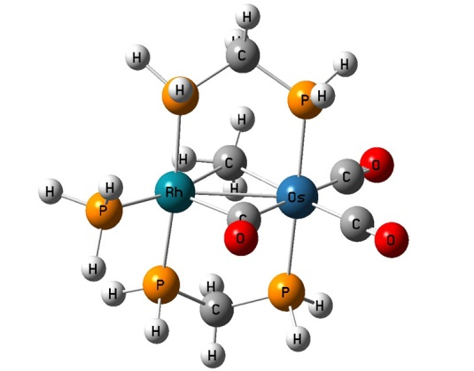
Шухляда А:
Br₂, Ba, P₄.
Шухляда В:
MgCl₂, NaCl, H₂O, H₂SO₄, HCl, K₂O.

Slide 28
Гра
«Весела рибалка»

Slide 29
Диктант для «шпигуна».
H₂, Fe₂O₃, H₂O, Al, BaCO₃, Cl₂, O₂, CO₂, Cu, H₃PO₄, NaCl, O_{3.}

Slide 30
Гра «Третій зайвий»
У кожній трійці речовин знайдіть речовину, яка відрізняється від інших.
NaCl, Na, K.
N₂, H₂O, H₂.
Na₂O, NaOH, O₂.
Ba, Cl₂, Al.
O₃, Cu, N₂.
CuO, S₈, Na₂SO₄.

Slide 31
Домашнє завдання.
Опрацювати § 9, с. 66-70.
№ 3, 4; с. 70
Творче завдання № 12, с. 70

